Slide 1
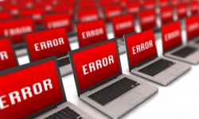
স্বাগতম

Slide 2
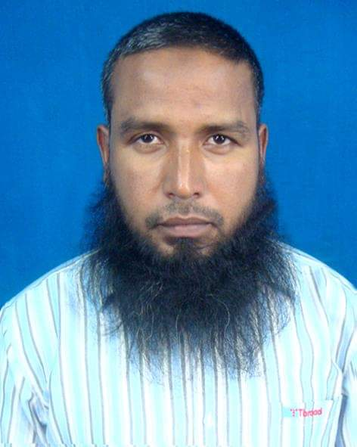
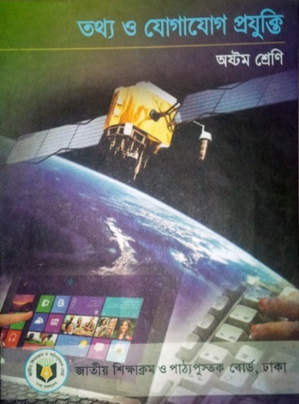
শিক্ষক পরিচিতি
পাঠ পরিচিতি
তথ্য ও যোগাযোগ প্রযুক্তি
শ্রেণি: অষ্টম
অধ্যায়: তৃতীয়
পাঠ: ১৭
মোঃ শরিফুল ইসলাম
প্রভাষক(ইংরেজী)
ছিটমীরগঞ্জ শালনগ্রাম ফাফিল মাদরাসা,
জলঢকা, নীলফামারী।

Slide 3
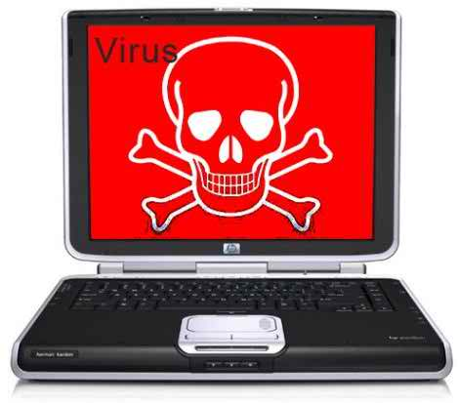
আজকের আলোচ্য বিষয় …
কম্পিউটার ভাইরাস

Slide 4
শিখনফল
এই পাঠ শেষে শিক্ষার্থীরা…
কম্পিউটার ভাইরাস সম্পর্কে বর্ণনা করতে পারবে;
কম্পিউটার ভাইরাসের প্রকারভেদ বর্ণনা করতে পারবে;
কম্পিউটার ভাইরাসের ইতিহাস বর্ণনা করতে পারবে;
ম্যালওয়্যার থেকে নিষ্কৃতি পাওয়ার উপায় ব্যাখ্যা করতে পারবে।

Slide 5
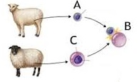
কম্পিউটার ভাইরাস
কম্পউটার ভাইরাস হলো এক ধরনের ক্ষতিকারক সফটওয়্যার বা ম্যালওয়্যার যা পুনরুৎপাদনে সক্ষম

Slide 6
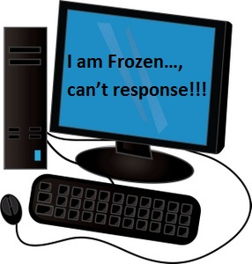
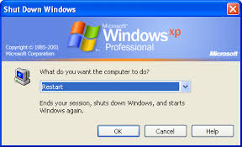
কম্পিউটার ভাইরাস যে ক্ষতি করে
সিস্টেমের কাজকে ধীরগতি সম্পন্ন করে
কম্পিউটার হ্যাং হয়ে যাওয়া
কম্পিউটার Reboot হওয়া
Notes:
সিআইএস নামে একটি ভাইরাস প্রতি বছর ২৬ এপ্রিল সক্রয়ি হয়ে র্হাডডিস্ককে ফরম্যাট করে ফেলে….

Slide 7
কম্পিউটার ভাইরাসের প্রকারভেদ
কম্পিউটার ভাইরাস সক্রিয় হয়ে যাওয়ার পর কাজের ধরনের ভিত্তিতে ভাইরাসকে দুই ভাগে ভাগ করা হয়
ভাইরাস
অনিবাসী ভাইরাস
নিবাসী ভাইরাস

Slide 8
অনিবাসী ভাইরাস
সংক্রমণ করার পর পরিশেষে মূল প্রোগ্রামের কাছে নিয়ন্ত্রণ দিয়ে যে ভাইরাস নিষ্ক্রিয় হয়ে যায়, এদের বলা হয় অনিবাসী বা Non-Resident ভাইরাস।
Notes:
সাধারণত যে ভাইরাস সংক্রমন করার পর তার নিজের অস্তিত্ত্ব মুছে ফেলে, তাই অনিবাসী ভাইরাস..

Slide 9
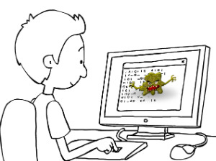
নিবাসী ভাইরাস
নিবাসী বা Resident ভাইরাস হলো এমন ভাইরাস যা চালু হওয়ার পর মেমোরিতে স্থায়ী হয়ে বসে থাকে। যখনই অন্য কোনো প্রোগ্রাম চালু হয়, তখনই সেটি সেই প্রোগ্রামকে সংক্রমিত করে।

Slide 10
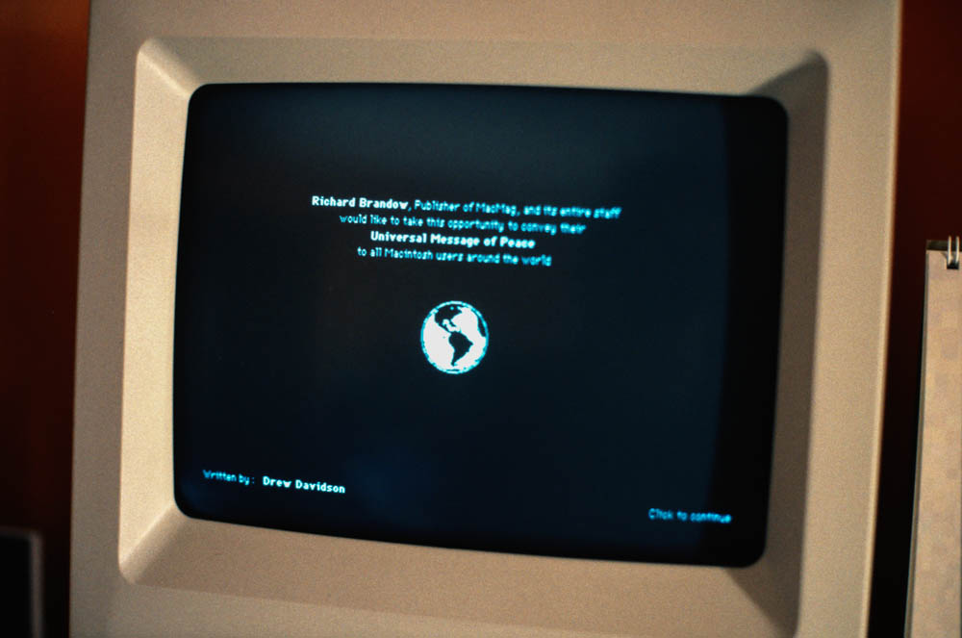
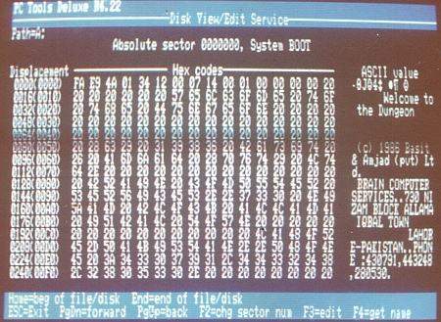
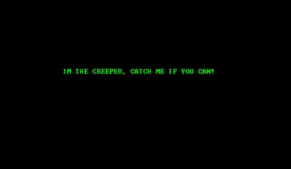
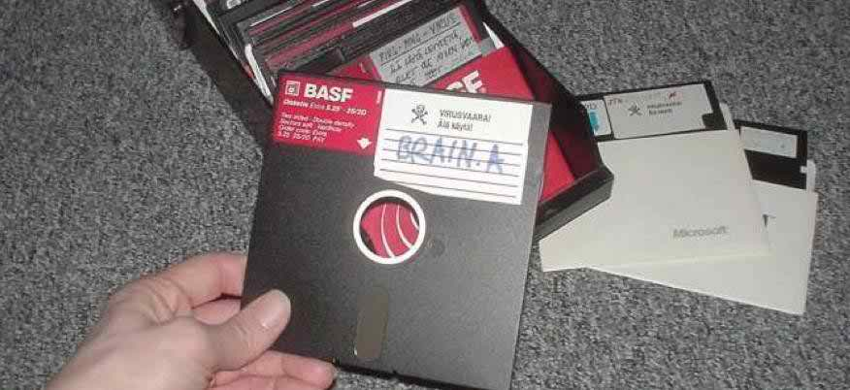
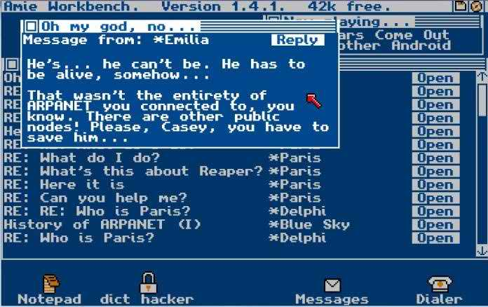
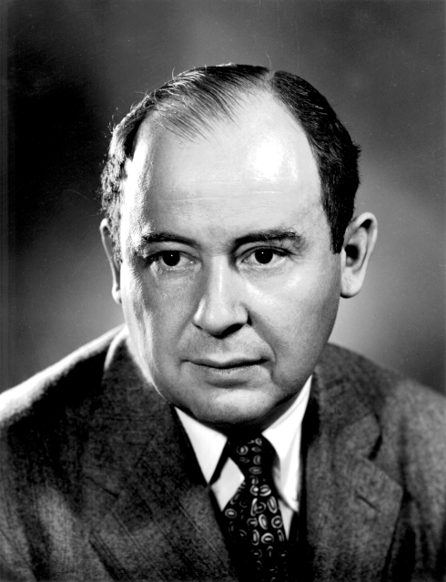
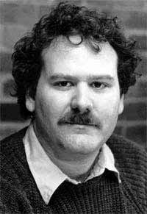
কম্পিউটার ভাইরাসের ইতিহাস
ভাইরাসের বিধ্বংসী আচরণ প্রথম প্রকাশিত হয় ১৯৮৬ সালে ব্রেইন ভাইরাসের মাধ্যমে
১৯৮২ সালে এলক ক্লোজার নামে ভাইরাসটি তার জন্মস্থান ছেড়ে বেরিয়ে পড়ে
সত্তর দশকেই ARPANET ক্রিপার নামে একটি ভাইরাস চিহ্নিত করা হয়।
সে সময় রিপার (Reaper) নামে আর একটি সফটওয়্যার তৈরি করা হয় যা ক্রিপার ভাইরাসকে মুছে ফেলতে পারত
পাকিস্তানি দুই ভাই লাহোরে এ ভাইরাস সফটওয়্যারটি তৈরি করেন। এরপর থেকে প্রতিবছর সারাবিশ্বে অসংখ্য ভাইরাসের সৃষ্টি হয়
আমেরিকার কম্পিউটার বিজ্ঞানী ফ্রেডরিক বি কোহেন কম্পিউটারের এ প্রোগ্রামকে ভাইরাস হিসেবে প্রথম সম্বোধন করেন।
কম্পিউটার ভাইরাস প্রোগ্রাম লেখার আগে ১৯৪৯ সালে বিজ্ঞানী জন নিউম্যান কম্পিউটার ভাইরাস বিষয়ে আলোকপাত করেন। তিনি একজন কম্পিউটার বিজ্ঞানী ছিলেন। তিনি ভাইরাসের পুনরুৎপাদন ক্ষমতা সম্পর্কে ধারণা দেন।
Notes:
বর্ণনা করে শিক্ষার্থীদের বুঝাতে হবে….

Slide 11
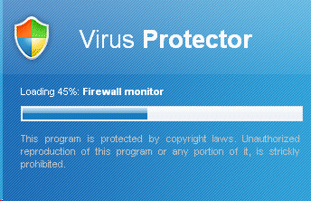
ম্যালওয়্যার থেকে নিষ্কৃতি পাওয়ার উপায়
বিশেষ ধরনের কম্পিউটার প্রোগ্রাম বা এন্টিভাইরাস এবং ফায়ারওয়াল
Notes:
বিশেষ ধরনের কম্পিউটার প্রোগ্রাম বা এন্টিভাইরাস বা এন্টিম্যালওয়্যার নামে পরিচিত এগুলো কম্পিউটারের ম্যালওয়্যারের হাত থেকে রক্ষা পাওয়ার জন্য কাজ করে

Slide 12
ম্যালওয়্যার থেকে নিষ্কৃতি পাওয়ার উপায়
পরিচিত কিছু এন্টিভাইরাস
Notes:
১. বিশেষ ধরনের প্রোগ্রাম বা এন্টিভাইরাস কম্পিউটারে ইন্সটল করে এক্টিভ রাখা ২. ফায়ারওয়াল ব্যবস্থার মাধ্যমেও ব্যবহারকারীগণ ম্যালওয়্যারের হাত থেকে রক্ষা পাওয়ার চেষ্টা করা যায়। ৩. সব ভাইরাস বা ম্যালওয়্যারের একটি নির্দিষ্ট Pattern রয়েছে। এন্টি ম্যালওয়্যার এসব Pattern এর তালিকা সংগ্রহ করে এবং এর ভিত্তিতে ভাইরাস বা ম্যালওয়্যারটি শনাক্ত করে। ৪. এছাড়া যেসব মাধ্যম যেমন পেনড্রাইভ, হার্ডডিস্ক, নেটওয়ার্ক গেইটওয়ে এর সাহায্যে ভাইরাস ছড়ায় সেসব ব্যবহারে সচেতন হওয়া।

Slide 13
দলগত কাজ
প্রথমে শিক্ষার্থীরা দলে বিভক্ত হবে
ভাইরাস আক্রান্ত হলে কী করা উচিৎ? দলে আলোচনা করে উপস্থাপণ কর।
Notes:
দলগত কাজে শিক্ষার্থীদের সহযোগিত করা যেতে পারে…

Slide 14
মূল্যায়ন
কম্পিউটার ভাইরাস কী?
ভাইরাস কত প্রকার ও কী কী?
নিবাসী ও অনিবাসী ভাইরাসের দু’টি পার্থক্য বল।
চারটি এন্টিভাইরাসের নাম বল।

Slide 15
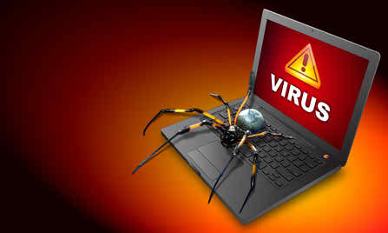
বাড়ির কাজ
তুমি কীভাবে তোমার বিদ্যালয়ের কম্পিউটারকে ভাইরাস মুক্ত রাখবে- বিশ্লেষণ কর।

Slide 16
ধন্যবাদ

